Slide 1
이펙티브 타입스크립트
스터디 6주차
(아이템 46~48)

Slide 2
💡아이템 46
타입 선언과 관련된 세 가지 버전 이해하기

Slide 3
아이템 46. 타입 선언과 관련된 세 가지 버전 이해하기
📍타입스크립트의 의존성 관리 시 고려사항
라이브러리의 버전
타입 선언(@types)의 버전
타입스크립트의 버전
세 가지 버전 중 하나라도 맞지 않는 경우 오류 발생 가능성 ↑

Slide 4
아이템 46. 타입 선언과 관련된 세 가지 버전 이해하기
Semantic Versioning?
: 소프트웨어의 버전 변경 규칙에 대한 제안
MAJOR Version이 올라가면 MINOR Version과 PATCH Version은 0이 되야합니다.
MINOR Version이 올라가면 PATCH Version이 0이 반드시 되어야 합니다.
정식배포전에 pre-release하는 경우에는 -또는 . 을 사용합니다.
종류
MAJOR: API 호환성이 깨질만한 변경사항
MINOR: 하위 호환성 지키면서 API 기능이 추가된 것
PATCH: 하위 호환성 지키는 범위 내에서 버그가 수정된 것
$ npm install react
+react@16.8.6
$ npm install –save-dev @types/react
+@types/react@16.8.19
=> 패치 버전의 불일치

Slide 5
아이템 46. 타입 선언과 관련된 세 가지 버전 이해하기
📍라이브러리와 타입 정보의 버전을 별도로 관리할 때 문제점
라이브러리 업데이트 후 타입선언은 업데이트 하지 않는 경우
라이브러리보다 타입 선언의 버전이 최신인 경우
프로젝트에서 사용하는 타입스크립트 버전보다 라이브러리에서 필요로 하는 타입스크립트 버전이 최신인 경우

Slide 6
아이템 46. 타입 선언과 관련된 세 가지 버전 이해하기
📍 번들링 방식의 문제점
번들링이란 모듈들의 의존성 관계를 파악하여 그룹화시켜주는 작업을 말한다
번들된 타입선언에 보강기법으로 해결할 수 없는 오류가 있을때, 타입스크립트 버전이 갑자기 올라가는 경우
프로젝트 내의 타입 선언이 다른 라이브러리의 타입 선언에 의존할때
프로젝트의 과거 버전에 있는 타입 선언에 문제가 있을 때
타입선언의 패치 업데이트를 자주 할 수 없다.

Slide 7
아이템 46. 타입 선언과 관련된 세 가지 버전 이해하기
🔎 핵심 정리
@types 의존성과 관련된 세 가지 버전 알기
라이브러리가 업데이트 되면, 해당 @types 역시 업데이트 해야한다
타입선언을 라이브러리에 포함하는 것과 DefinitelyTyped에 공개하는 것의 장단점 이해하기.

Slide 8
💡아이템 47
공개 API에 등장하는 모든 타입을 익스포트하기

Slide 9
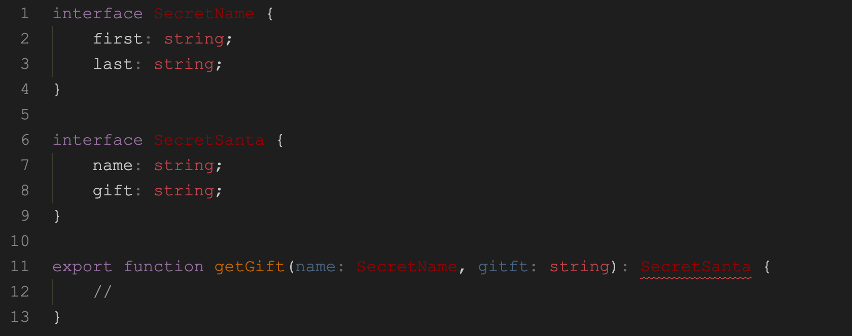
아이템 47. 공개 API에 등장하는 모든 타입을 익스포트하기

Slide 10
아이템 47. 공개 API에 등장하는 모든 타입을 익스포트하기
🔎 핵심 정리
공개 메서드에 등장한 어떤 형태의 타입도 익스포트하자. 어차피 라이브러리 사용자가 타입을 추출할 수 있다!

Slide 11
💡아이템 48
API 주석에 TSDoc 사용하기

Slide 12
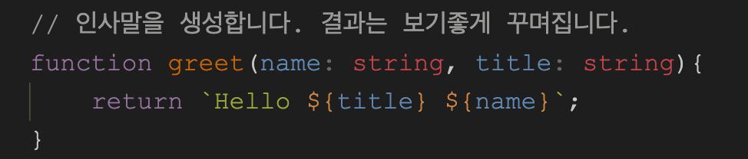
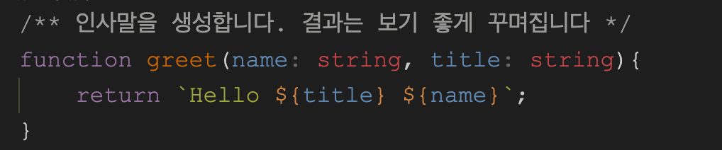
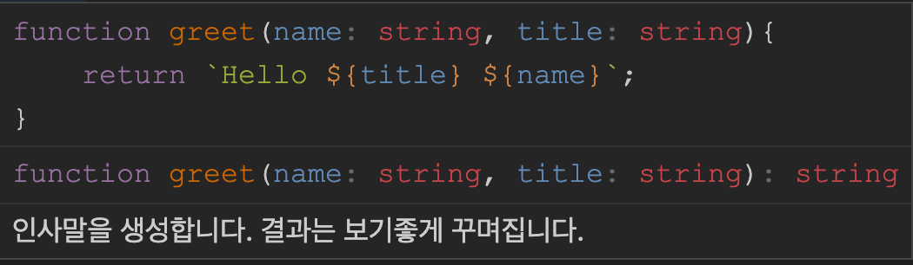
아이템 48. API 주석에 TSDoc 사용하기
일반 주석
JSDoc 스타일

Slide 13
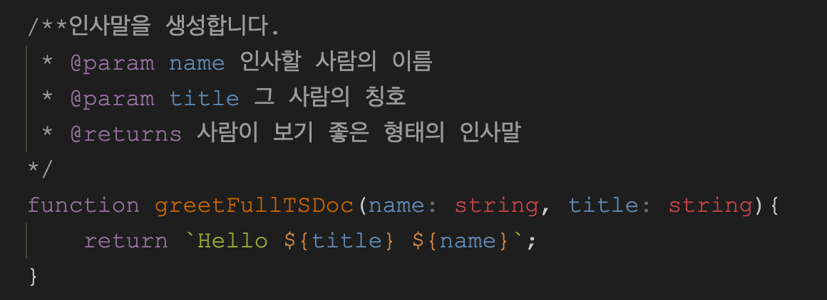
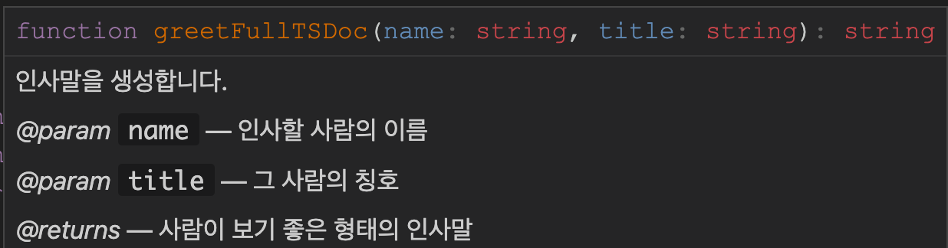
아이템 48. API 주석에 TSDoc 사용하기
@Param과 @returns

Slide 14
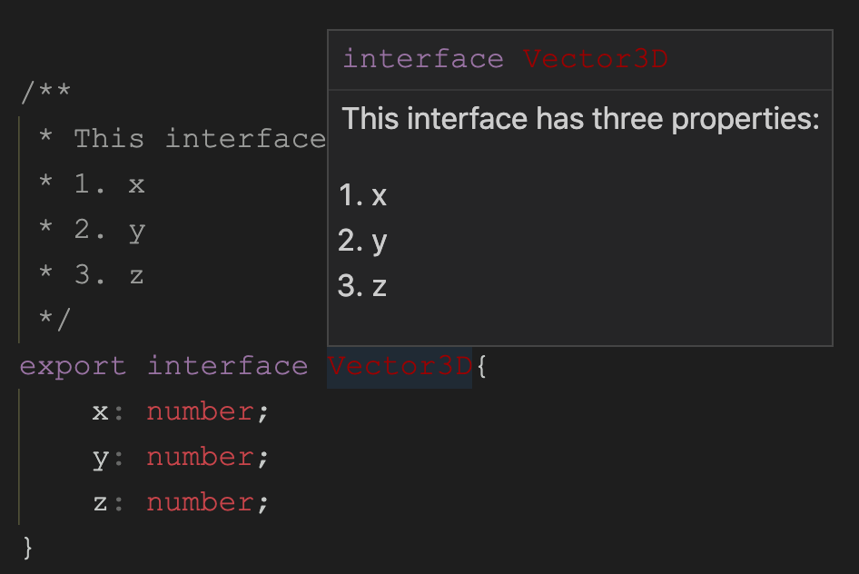
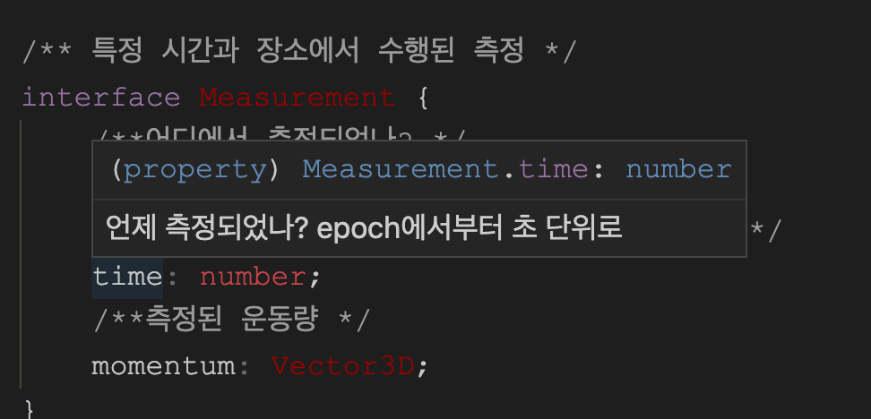
아이템 48. API 주석에 TSDoc 사용하기
마크다운 사용하기
타입 정의에 TSDoc 사용하기

Slide 15
아이템 47. 공개 API에 등장하는 모든 타입을 익스포트하기
🔎 핵심 정리
익스포트된 함수, 클래스, 타입에 주석을 달 때는 JSDoc/TSDoc 형태를 사용하자. 편집기가 주석을 표시해줌!
마크다운을 사용할 수 있다.
주석에 타입정보를 포함하면 안된다.

